Slide 1
GEOMETRIYA
GEOMETRIYA
8- sinf
8- SINF
MAVZU: FALES TEOREMASI VA UNING
TATBIQLARI
O‘qituvchi: Yusupjonova Shahnoza Mirzatillayevna

Slide 2
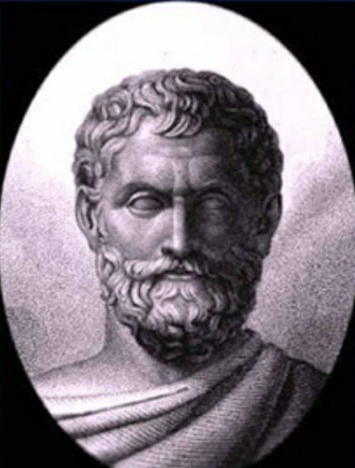
Tarixiy ma‘lumot
MILETLIK FALES — yunon faylasufi, astronom, geograf, matematik,
falsafa fanining ilk namoyandasi.
(Miloddan avvalgi
625-547 yillar)

Slide 3
MILETLIK FALES
o‘z zamonasining yetti donishmandlaridan biri;
“Milet maktabi“asoschisi;
falakiyotshunoslik bilan ham shug‘ullanib, quyosh tutilishini oldindan aytib bergan.
(Miloddan avvalgi
625-547 yillar)

Slide 4
Teoremalar
O
B
- Diametr aylanani teng ikkiga bo‘ladi;
- teng yonli uchburchakning asosidagi burchaklari teng;
- vertikal burchaklar o‘zaro
teng .
O
A
x
y
1
2

Slide 5
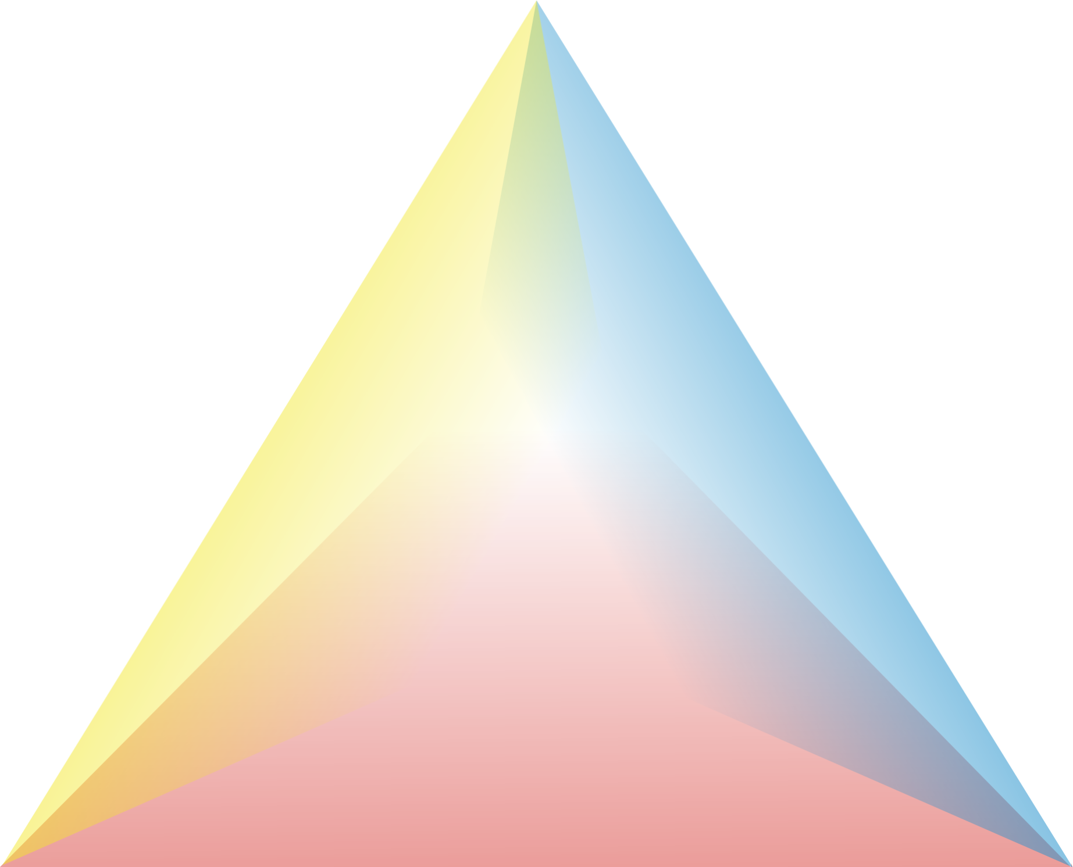
FALES TEOREMASI
Agar burchak tomon-larini kesuvchi parallel to‘g‘ri chiziqlar uning bir tomonidan teng kesma-
lar ajratsa, ular ikkinchi tomonidan ham teng kesmalar ajratadi.
B₃
b
B₂
B₁
a
O
A₁
A₂
A₃

Slide 6
FALES TEOREMASI
Berilgan:
O – burchak,
A₁B₁ ║ A₂B₂ ║ A₃B₃
A₁A₂ = A₂A₃
B₃
b
B₂
B₁
Isbot qilish kerak:
A₁A₂ = A₂A₃ bo‘lsa,
B₁B₂ = B₂B₃ ekanligini;
a
O
A₁
A₂
A₃

Slide 7
FALES TEOREMASI
Isbot. B₂ nuqtadan a ║ CD
to‘g‘ri chiziq o‘tkazamiz . Bu to‘g‘ri chiziq A₁B₁ va A₃B₃ to‘g‘ri chiziqlar bilan mos ravishda
C va D nuqtalarda kesishsin. A₁CB₂A₂ va A₂B₂DA₃ to‘rtburchaklar parallelogramm.
A₁A₂=CB₂ va A₂A₃=B₂D dan, CB₂=B₂D kelib chiqadi.
b
B₃
c
D
B₂
B₁
a
O
A₁
A₂
A₃

Slide 8
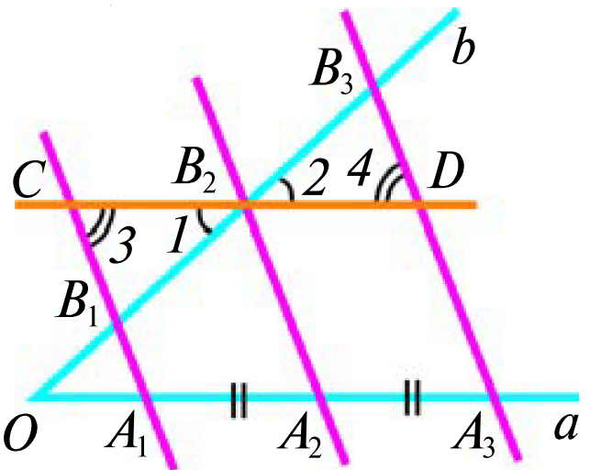
ΔB₁B₂C = ΔB₃B₂D (TBT). Bundan B₁B₂ = B₂B₃ kelib chiqadi.
Demak, agar A₁A₂ = A₂A₃ bo‘lsa (shartga asosan),
B₁B₂ = B₂B₃ bo‘ladi. Teorema isbotlandi.

Slide 9
Eslatma!
Fales teoremasi shartida burchak o‘rniga har qanday ikki to‘g‘ri chiziqni olish mumkin, bunda teoremaning xulosasi o‘zgarmaydi.
b
a

Slide 10
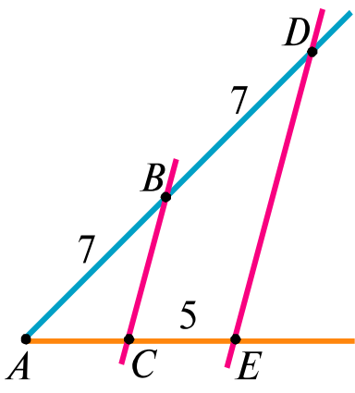
3- masala (25- bet)
Berilgan:
A - burchak
AB = BD = 7 cm,
BC || DE, CE = 5 cm .
Topish kerak: AC-?
?

Slide 11
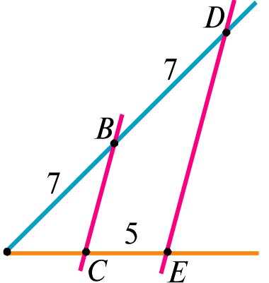
Masala yechish
Yechish:
A nuqtadan BC ga $ι$ parallel chiziq o‘tkazaylik, bundan, $ι$║BC║DE.
Fales teoremasiga asosan, AB=BD=7 $⟹$ AC=CE=5
Javob: AC = 5
b
$$ι$$
?
a
A

Slide 12
Noma’lumni toping
a║b
15
b
5
x - ?
a
x
O
6

Slide 13
UMUMLASHGAN FALES TEOREMASI
B₃
a║b║c
B₂
c
$\frac{A_{1}A_{2}}{B_{1}B_{2}}$ = $\frac{A_{2}A_{3}}{B_{2}B_{3}}$ = $\frac{A_{1}A_{3}}{B_{1}B_{3}}$
B₁
b
a
O
A₁
A₂
A₃

Slide 14
Noma’lumni toping
$\frac{A_{1}A_{2}}{B_{1}B_{2}}$ = $\frac{A_{2}A_{3}}{B_{2}B_{3}}$
$\frac{5}{6}$ = $\frac{15}{x}$; 5x = 15∙6
x = 90:5
x = 18
15
5
x
O
6
Javob: 18

Slide 15
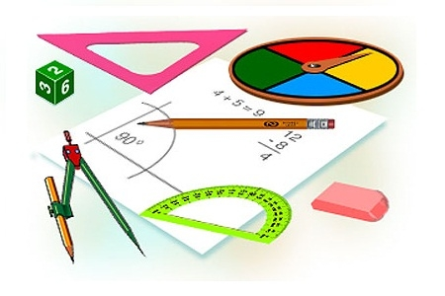
Mustaqil bajarish uchun topshiriqlar:
Darslikda berilgan
5-,6-,7- masalalarni
yechish (25-bet).

